Slide 1
Самарский металлургический колледж
Готов всегда прийти на помощь

Slide 2
Мы надежные

Slide 3
Мы активные

Slide 4
Мы доброжелательные

Slide 5
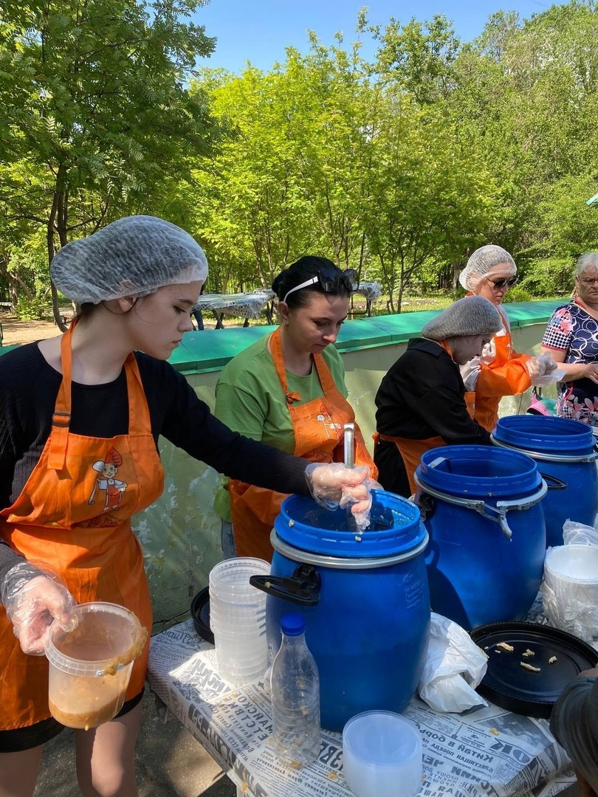
Мы дружные

Slide 6
Мы единые

Slide 7
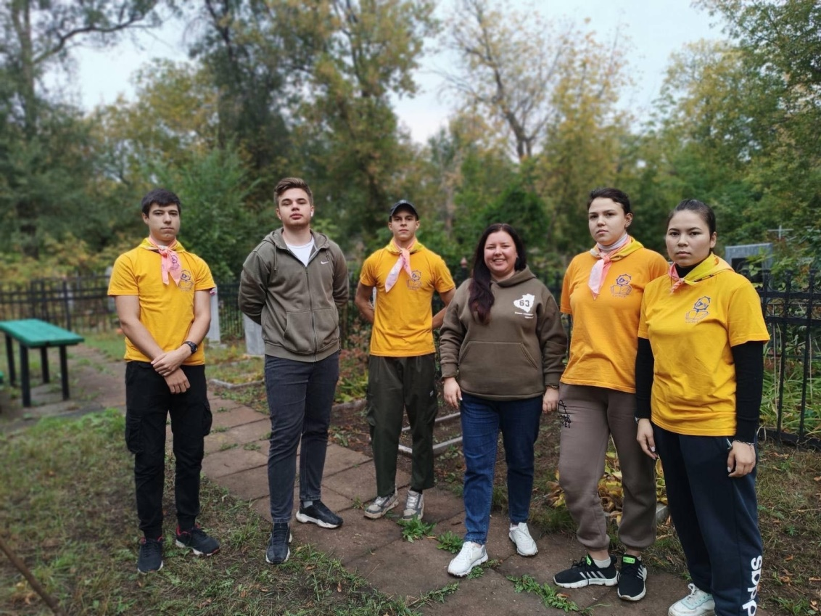
Мы жизнерадостные

